Slide 1



`
..
Всероссийский открытый урок ОБЖ 1 сентября 2022 года
на тему «Действия в условиях различного рода чрезвычайных ситуаций, в том числе в местах массового пребывания людей,
адаптации после летних каникул»

Slide 2

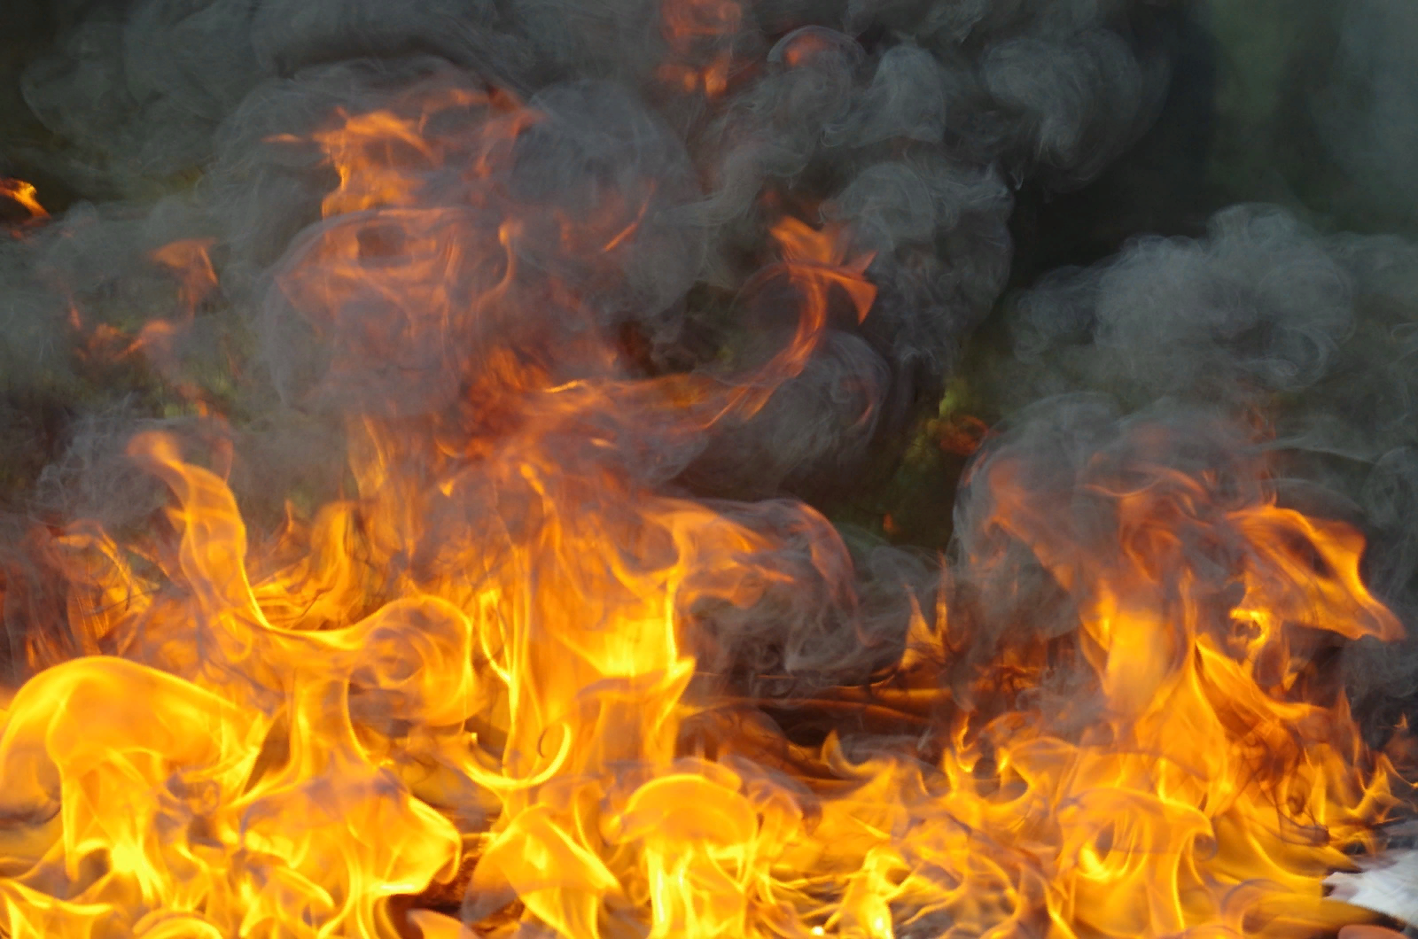
Цели и задачи предмета ОБЖ
Основы безопасности жизнедеятельности (ОБЖ) —область знаний, в которой изучаются опасности, угрожающие человеку, закономерности их проявлений и способы защиты от них.
Цель предмета ОБЖ – это формирование здорового, безопасного поведения в быту, а также правильных действий при возникновении различных ЧС, получение необходимых знаний, навыков оказания первичных мер медицинской помощи как самому себе, так и рядом находящимся пострадавшим людям.
Задачи учебного предмета ОБЖ – это передача базовых знаний и навыков в различных областях жизнедеятельности, с которыми дети, а затем школьники неизбежно столкнутся как в период обучения, так и став взрослыми гражданам нашей страны.

Slide 3

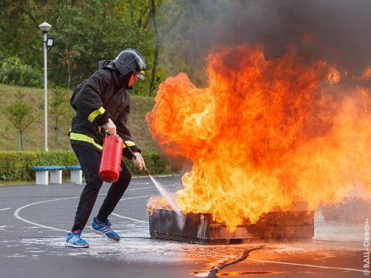
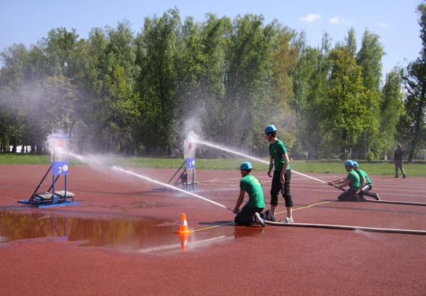
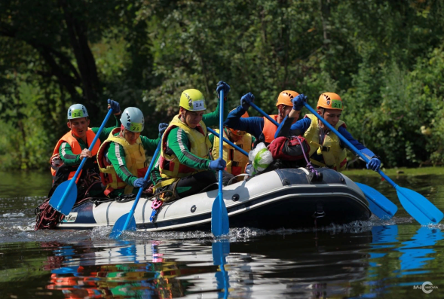
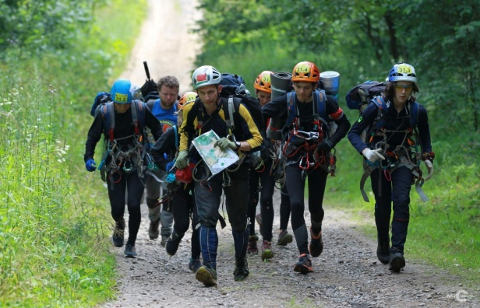

Основные цели Движения ВДЮОД «Школа безопасности»
В 1994 году при активном содействии МЧС России было основано Всероссийское
детско-юношеское общественное движение «Школа безопасности». ВДЮОД «Школа безопасности» является общественной организацией, которая занимается практической деятельностью в целях формирования у подрастающего поколения сознательного и ответственного отношения к личной и общественной безопасности.
Цели ВДЮОД «Школа безопасности»:
• подготовка учащихся практическим навыкам действий в чрезвычайных, опасных и негативных ситуациях природного, техногенного, социального и криминогенного характера;
• содействие гражданско-патриотическому и морально-нравственному воспитанию подрастающего поколения;
• пропаганда и популяризация здорового образа жизни среди детей и молодежи.

Slide 4

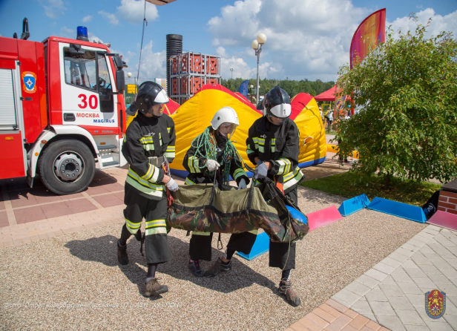
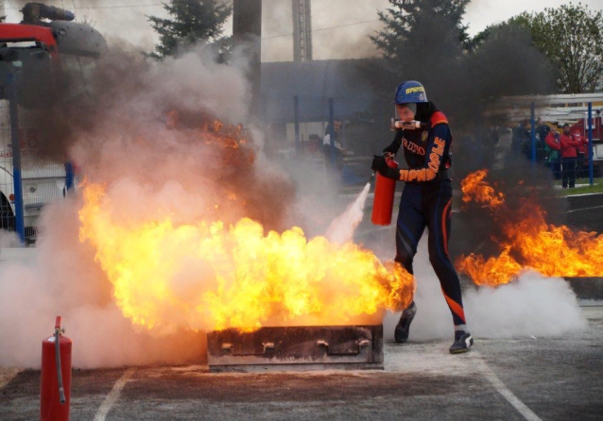
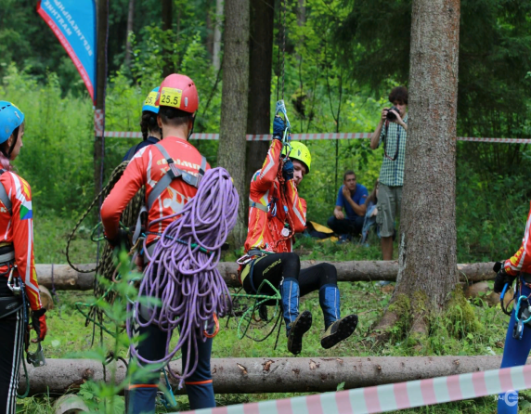
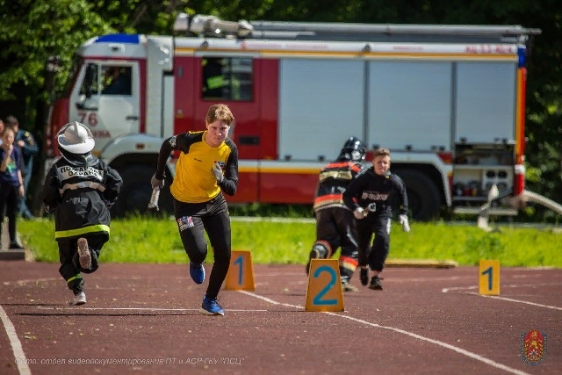

Основные задачи Движения ВДЮОД «Школа безопасности»
оказание методической помощи образовательным учреждениям, общественным объединениям
и организациям по подготовке учащейся молодежи в области защиты от чрезвычайных ситуаций;
совершенствование уровня и качества практической подготовки подрастающего поколения в области безопасности жизнедеятельности;
приобщение детей и юношества к вопросам личной и коллективной безопасности;
подготовка учащихся к действиям в чрезвычайных ситуациях, в том числе при пожарах, ДТП
и террористических актах, формирование практических навыков оказания само- и взаимопомощи;
организация и проведение со школьниками соревнований «Школа безопасности» и полевых лагерей;
воспитание у учащихся экологической культуры, чувства любви к природе;
проведение мероприятий, направленных на противодействие проявлениям экстремизма в молодежной среде;
привитие молодежи любви к Отчизне и уважения к славным военно-патриотическим традициям Родины.

Slide 5

ОПАСНОСТЬ
Опасность - негативное свойство живой и неживой материи, способное причинять ущерб самой материи: людям, природной среде, материальным ценностям, т. е. это процессы, явления, предметы, оказывающие негативное влияние на жизнь и здоровье человека и на окружающую среду.
Опасность - центральное понятие в безопасности жизнедеятельности. В современных условиях обеспечение безопасной жизнедеятельности человека во всех сферах его деятельности является актуальным. Это обусловлено наличием множества опасностей различного характера, которые создают угрозу для здоровья и жизни населения.

Slide 6
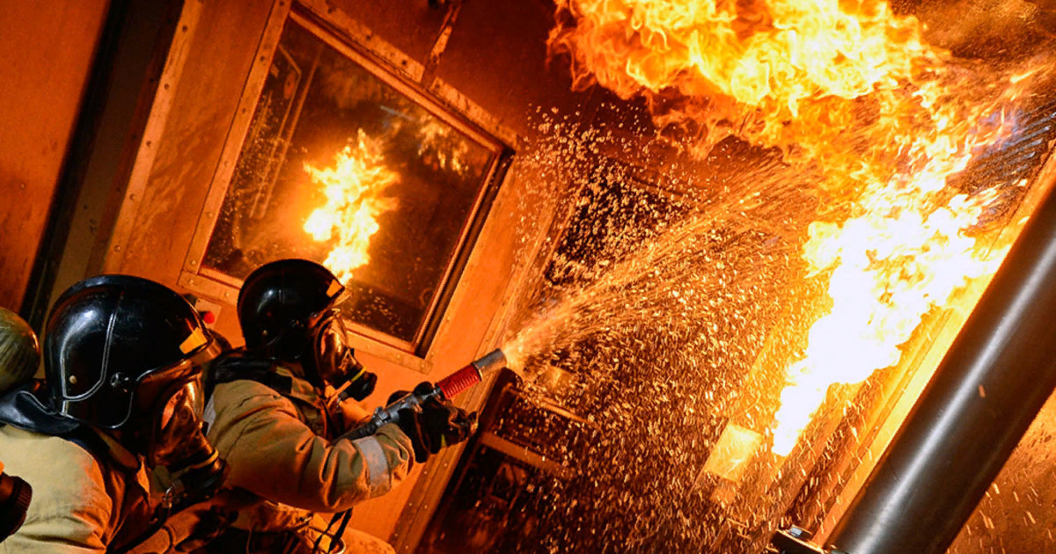
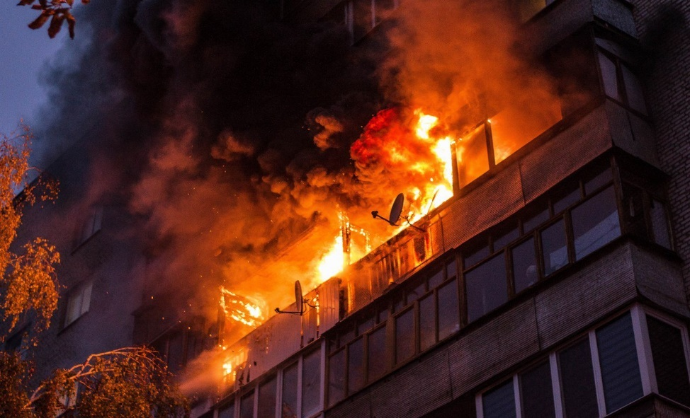
Правила поведения случае возникновения пожара
Правила поведения:
Обнаружив пожар, необходимо немедленно вызвать пожарных. Это следует сделать из безопасного места: соседней квартиры или уличного таксофона. Набрать номер дежурной службы МЧС «101» и сообщить следующие сведения:
• Адрес, где обнаружено загорание или пожар;
• Объект, где происходит пожар: во дворе, в квартире, в школе, на складе и т.д.;
• Что конкретно горит: телевизор, мебель, автомобиль;
Если диспетчер попросит, то уточнить: номер дома, подъезда, квартиры, на каком этаже горит, сколько этажей в здании, откуда удобнее подъехать, код для входа в подъезд, есть ли опасность для людей и т.д.
• Сообщить свою фамилию и телефон.
Выйдя из дома, встречай пожарную машину, показывай самый быстрый и удобный проезд к месту возникшего пожара.
Учтите, что профессионалам гораздо легче потушить огонь в самом начале!
Не заставляй их рисковать своими жизнями на большом пожаре из-за промедления.

Slide 7
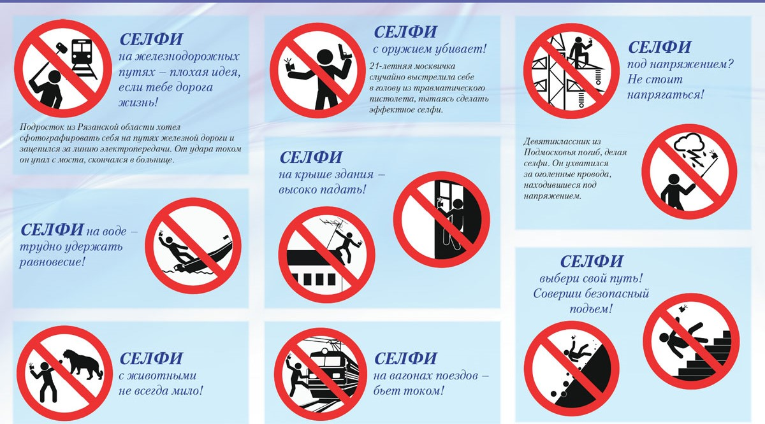
Безопасное селфи

Slide 8
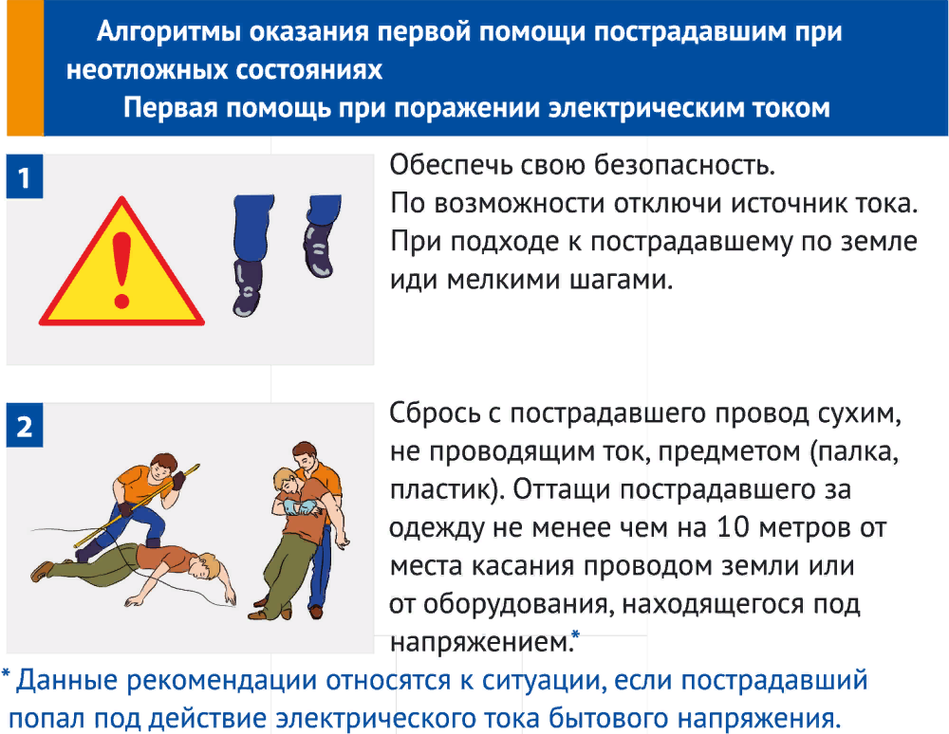
Алгоритм оказания первой помощи пострадавшим от удара электрическим током

Slide 9
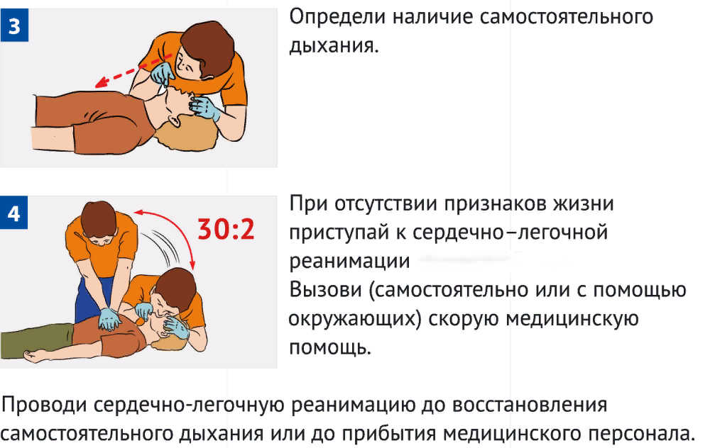
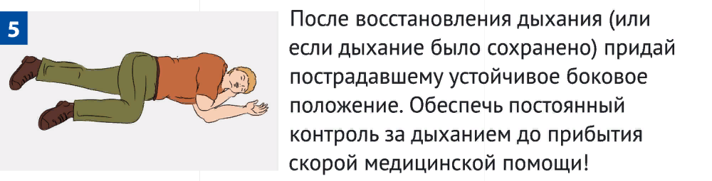
6
ТЭС
ГЭС
Угольный бассейн
Месторождение
АЗС
Центр суоремонта

Slide 10
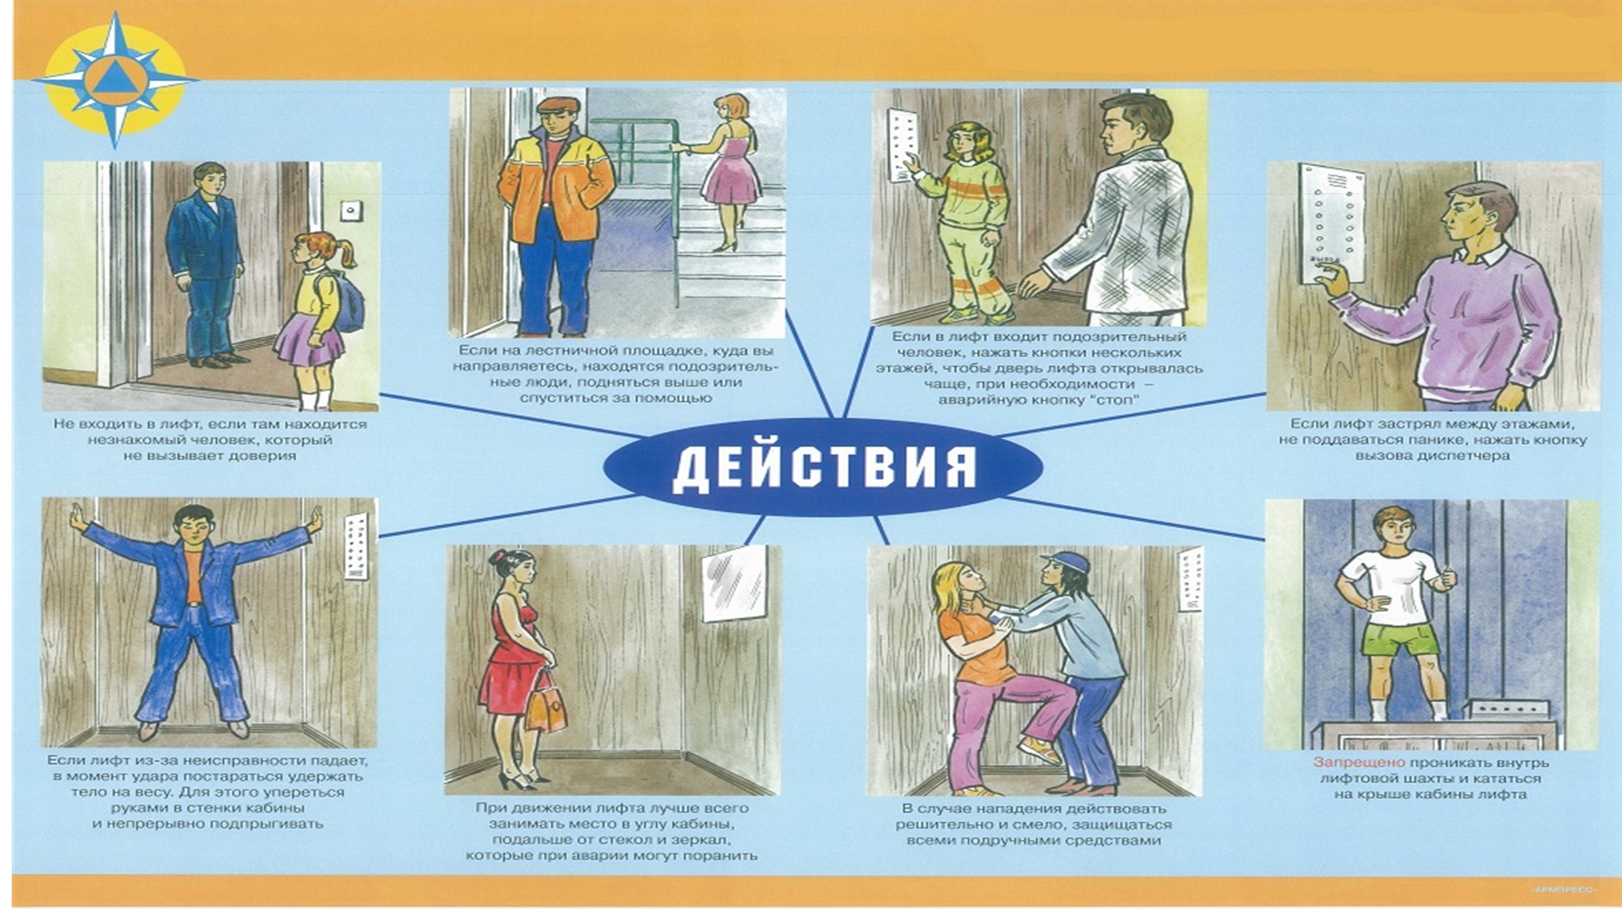
Правила безопасного поведения лифте
9

Slide 11
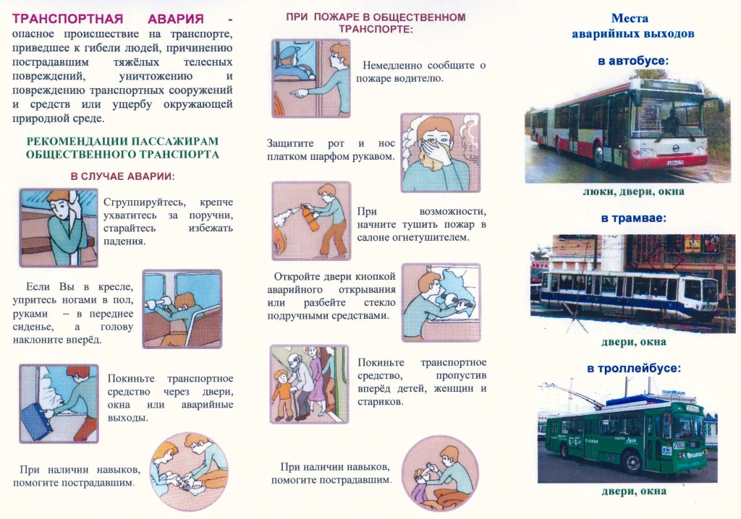
Правила безопасного поведения в общественном транспорте

Slide 12
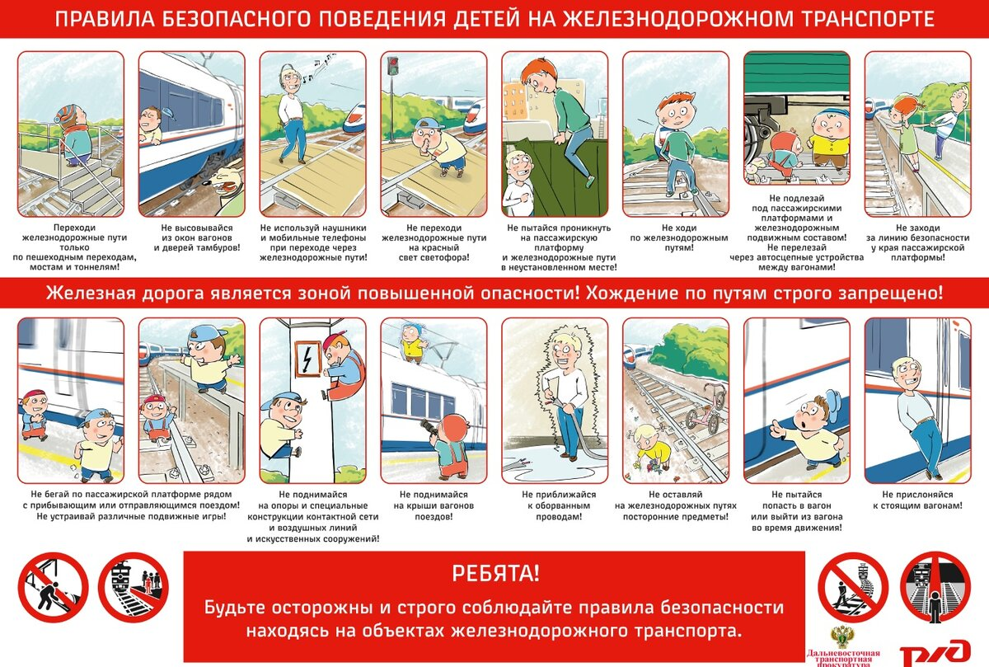
Трехблочная компоновка модуль-контейнера
14

Slide 13
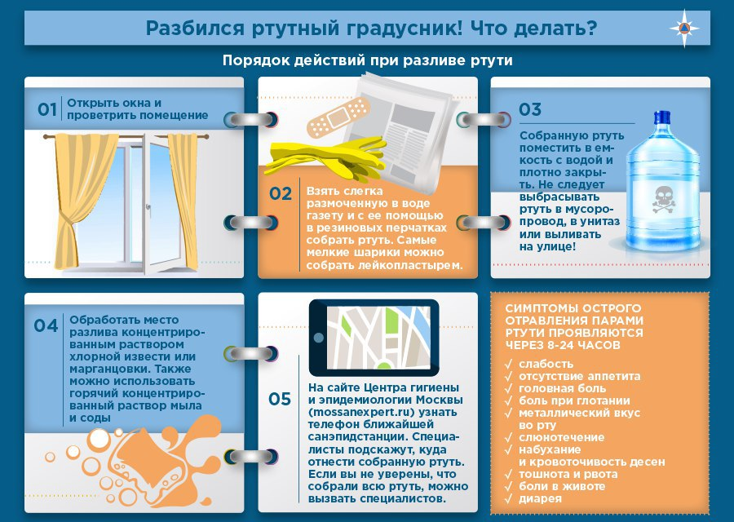
Действия при розливе ртути

Slide 14
Спасибо за внимание!

